Slide 1
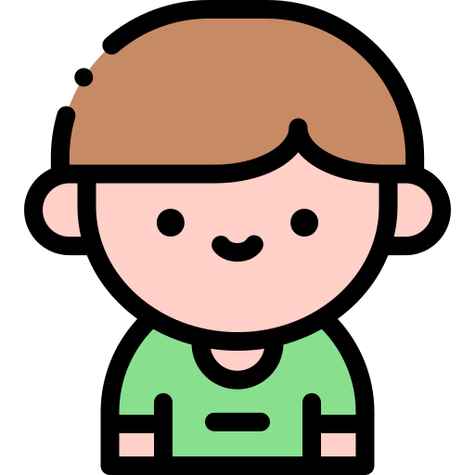
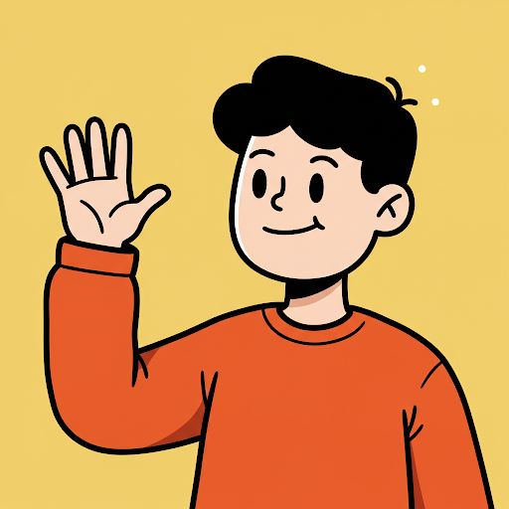


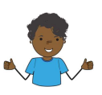
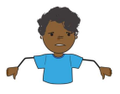
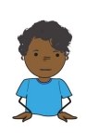
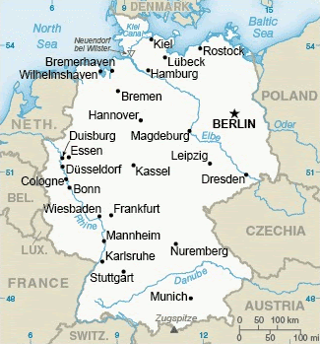
Guten Morgen Good morning! Guten Tag Good afternoon! | Guten Abend Good evening! Gute Nacht Good night! | Wie heißt du? What is your name? |  | Hallo! all about me
Tschüss! Bye! | Auf Wiedersehen! Goodbye! | Ich heiße… My name is… |  | Phonetik
Wie geht’s? How are you? |  |  |  | w Welt | ß groß | ie Liebe | ei frei | eu Deutsch
Mir geht’s gut / prima! I’m well / really well! | Mir geht’s nicht gut. I’m not great. | Mir geht’s okay. I’m ok. | Wie alt bist du? How old are you? |  |  | Ich bin… I am…
Wo wohnst du? Where do you live? |  |  | 1 eins | 2 zwei | 3 drei | 4 vier | 5 fünf | Die Zahlen The numbers
Ich wohne in… I live in… |  |  | 6 sechs | 7 sieben | 8 acht | 9 neun | 10 zehn | 11 elf

